Slide 1

Použití matematického softwaru v technické praxi
Vysoká škola technická a ekonomická
v Českých Budějovicích
Ústav technicko-technologický
Autor diplomové práce: Bc. David Snížek
Vedoucí diplomové práce: doc. RNDr. Zdeněk Dušek, Ph.D.
Oponent diplomové práce: RNDr. Tomáš Vaníček, Ph.D.
České Budějovice, červen 2020

Slide 2
Obsah
Motivace a důvody k řešení problému
Cíl práce
Metody zkoumání
Teoretická část
Aplikační část
Závěrečné shrnutí
Otázky vedoucího a oponenta práce

Slide 3
Motivace a důvody k řešení problému
Zájem o programování
Možnost naprogramování vlastní aplikace

Slide 4
Cíl práce
Seznámit se s matematickým softwarem podle své volby (GNU Octave)
Naučit se používat jeho základní funkce a programovat v něm jednoduché úlohy
Zpracovat příklad s aplikací v technické praxi

Slide 5
Metody zkoumání
Odborná literatura
Teoretická analýza funkcí software
Praktické naprogramování aplikace

Slide 6
Teoretická část
Jazyk Octave
  základy jazyka
  matice
  řídicí struktury
  skripty a funkce
  grafický výstup

Slide 7
Aplikační část
Vícekriteriální analýza
  problém rozhodování
  váhy a kritéria
  algoritmus metody TOPSIS
Naprogramování aplikace „Topsis“
  algoritmus v OCTAVE
  vstupní data
  rychlost výpočtu
  příklady

Slide 8
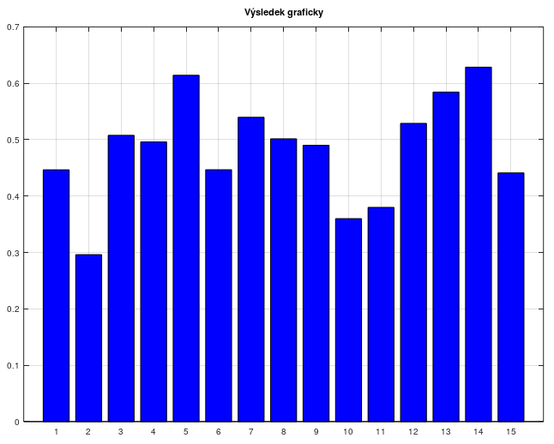
Aplikační část – výstup výpočtu

Slide 9
Závěrečné shrnutí
Možnost použití matematického softwaru pro výpočet technických úloh
Jednoduchost implementace
Možnost rozšíření skriptu
Rychlost výpočtu
Naplnění cíle práce

Slide 10
Otázky vedoucího práce
Bez otázek

Slide 11
Otázky oponenta práce
Jaká je výhoda/nevýhoda autorova prog-ramu proti jiným programům používajícím metodu cílového programování (TOPSIS)?
Výhody: jednoduchost, přehlednost, cena, není nutné instalovat různé doplňky do MS Excel, snadná modifikovatelnost, vstupní data v *.txt nebo *.xls souborech, zpracovaný objem dat, škálovatelnost, nasaditelnost na různých platformách OS
Nevýhody: alespoň základní znalost programování, nutnost instalace Octave a Java, absence GUI

Slide 12
Otázky oponenta práce
Jaké jiné metody vícekriteriálního hodno-cení variant bylo možné použít v mode-lových příkladech?
Např. metodu váženého součtu WSA (princip maximalizace vícekriteriální funkce) nebo AHP (porovnání všech kritérií pomocí Saatyho matice)

Slide 13
Děkuji za pozornost

